Slide 1
NOI TENDINȚE ÎN METODOLOGIA DIDACTICĂ
EXPERIMENTUL
Prof. ed. timpurie Ormenișan Viorica

Slide 2
Experimentul- metodă de explorare a lumii înconjurătoare
Potrivit lui Ioan Cerghit, experimentul este definit ca ”o observație provocată, o acțiune de căutare, de încercare, de găsire de dovezi, de legități, este o provocare intenționată, în condiții determinate (instalații, dispozitive, materiale corespunzătoare etc.), a unui fenomen, în scopul observării comportamentului lui, a încercării raporturilor de cauzalitate, al descoperiri esenței acestuia, al verificării de ipoteze”.

Slide 3
Experimentul în Educația timpurie
Începând cu anul 2019, conform Curriculumului pentru educație timpurie, Finalitățile educației timpurii vor avea în vedere o abordare holistică, vizând cele cinci domenii ale dezvoltăriii copilului: dezvoltarea fizică, dezvoltarea socio- emoțională, dezvoltarea cognitivă și cunoașterea lumii, dezvoltarea limbajului și capacități și aptitudini de învățare.
Putem folosi Experimentul ca metodă de dezvoltare a tuturor acestor laturi.

Slide 4
Activitatea principală a învățământului de nivel preșcolar este Jocul.
Prin activitățile fundamentale de joc, explorare și experimentare desfășurate la grupa de copii, aceștia pot descoperi tot ceea ce îi înconjoară sau le stârnește interesul: fenomene ale naturii, circuitul apei în natură, universul, diferite transformări ale obiectelor, plantelor, aerul etc.

Slide 5
Prin Metoda Experimentului creăm experiențe de învățare în care copilul participă activ, aplicând la grupă principiul învățării active și dezvoltând preșcolarilor abilitatea de a înțelege relațiile dintre obiecte.
În acest mod, ei învață prin metoda ”learning by doing”.
La vârsta preșcolară Experimentul științific sau de amuzament este o activitate plăcută, apreciată de copii, în care se confruntă cu diverse fenomene și se joacă cu natura.

Slide 6
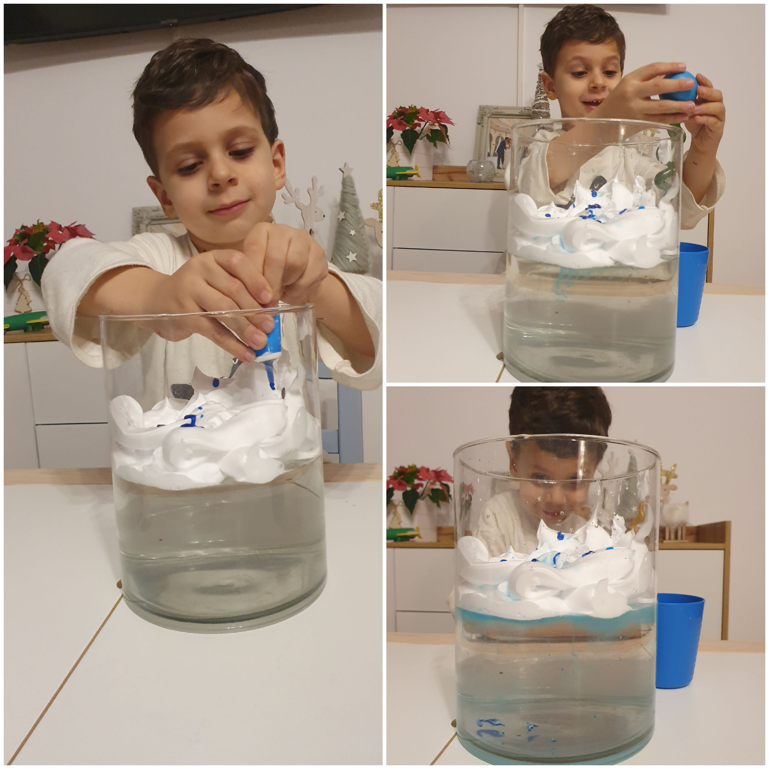
EXEMPLE DE EXPERIMENTE CU PREȘCOLARII
”PLOAIA”

Slide 7
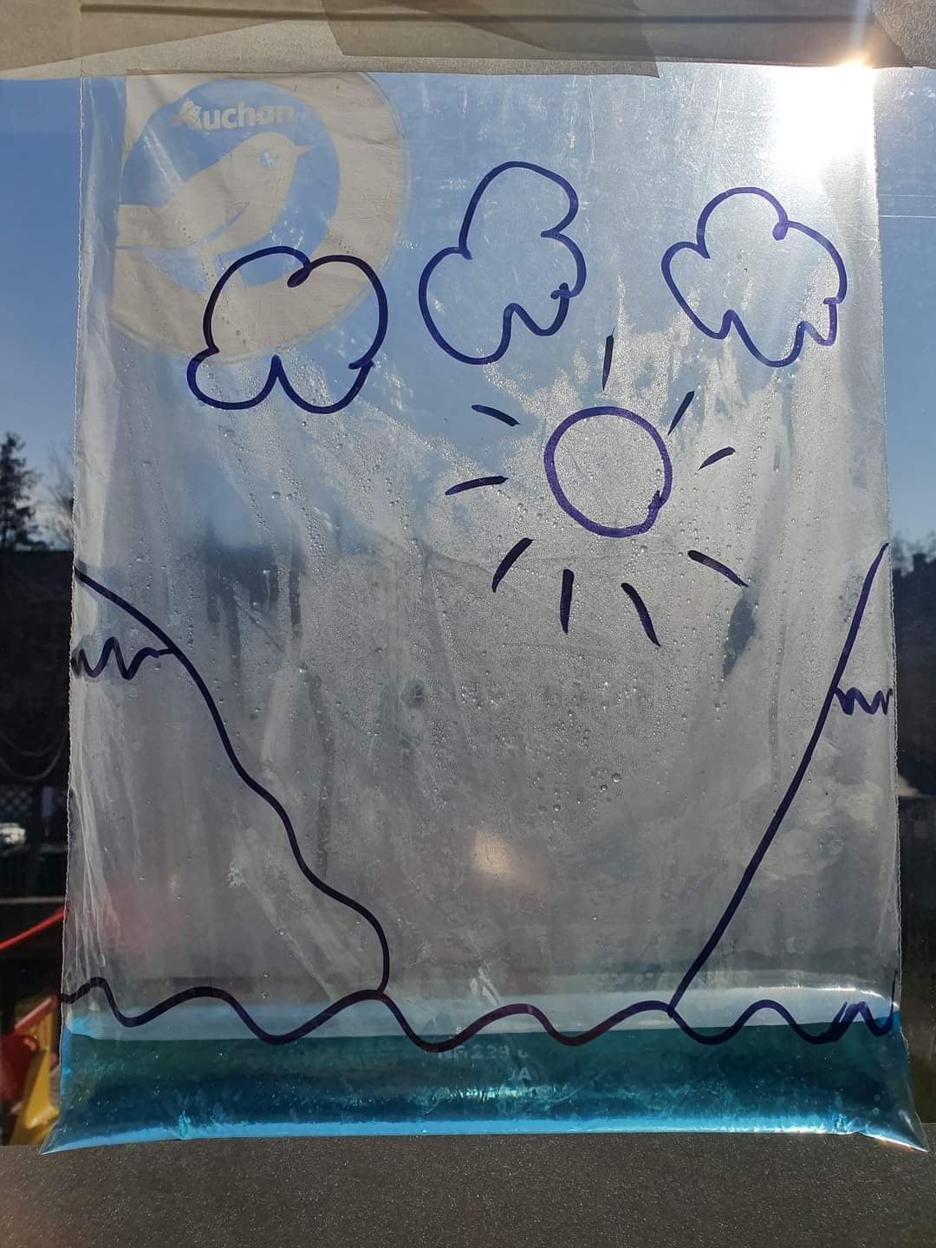
Circuitul apei în natură

Slide 8
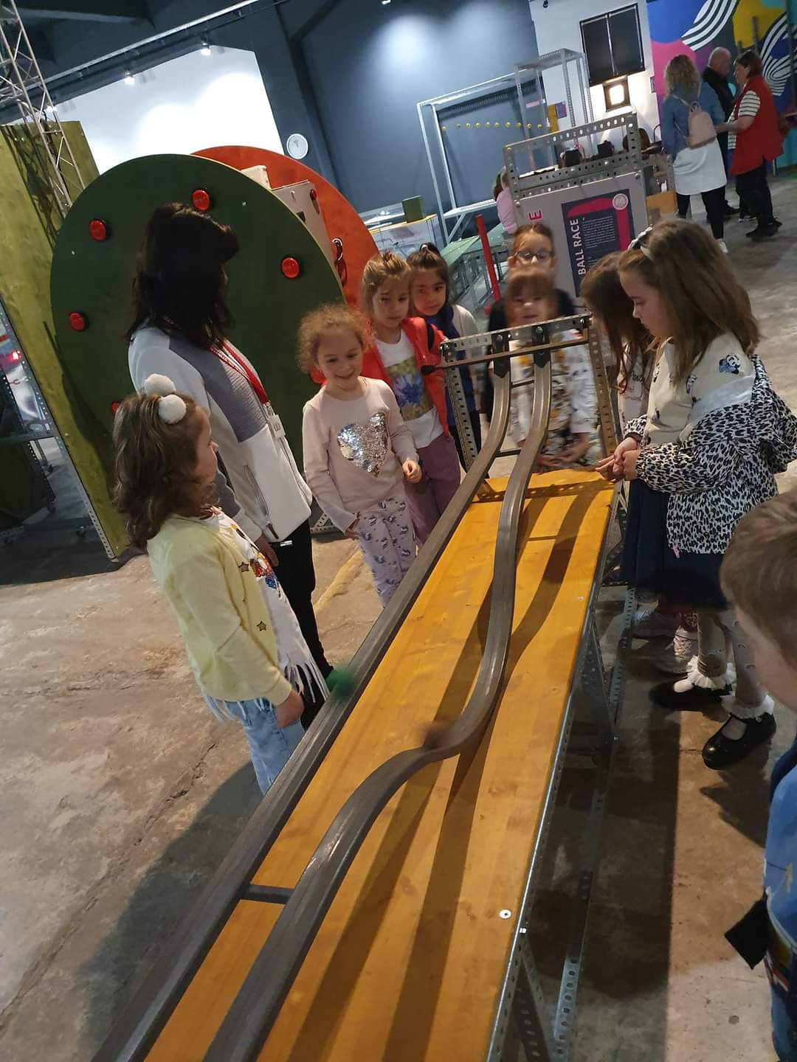
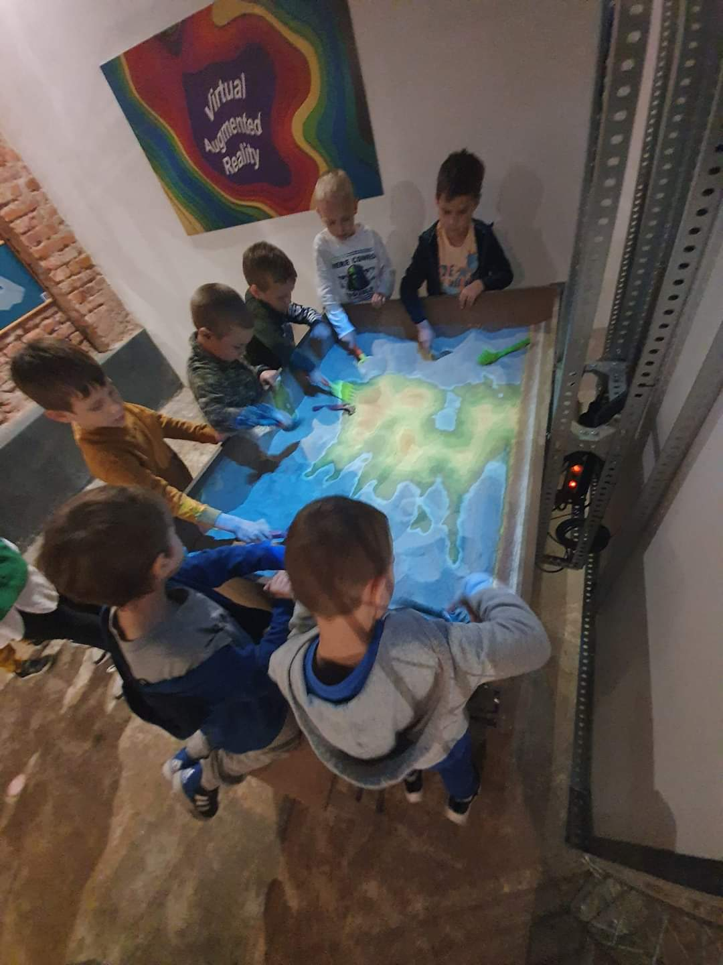
Fabrica de știință

Slide 9
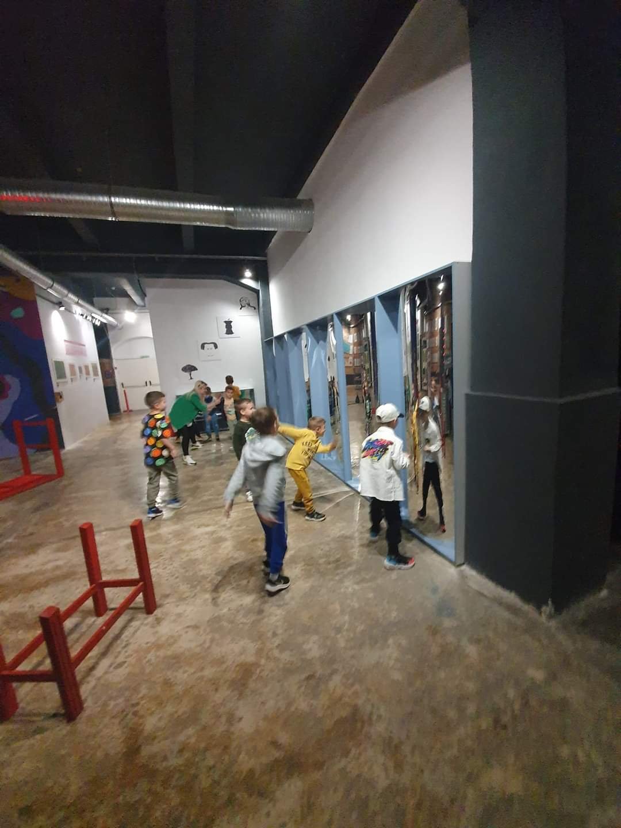
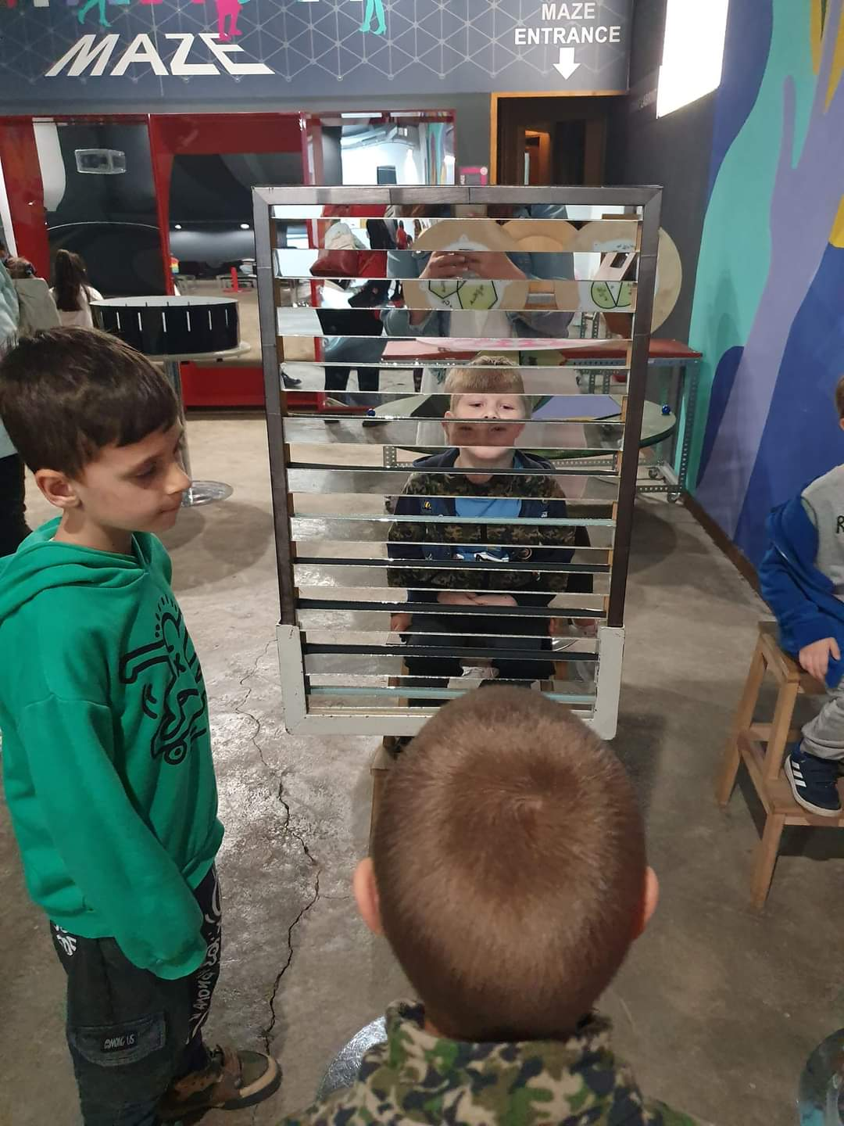
Oglinda

Slide 10
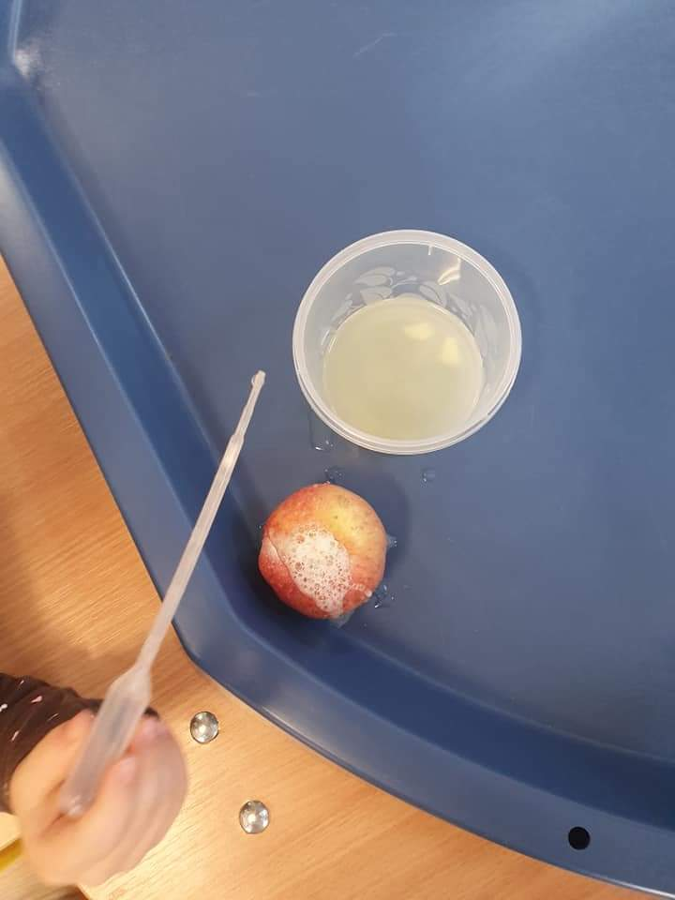
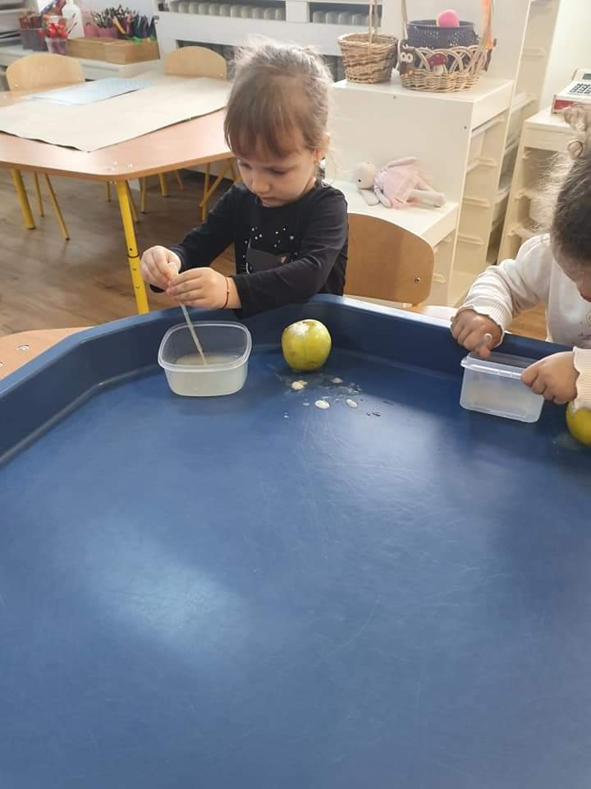
Vulcanul din măr

Slide 11
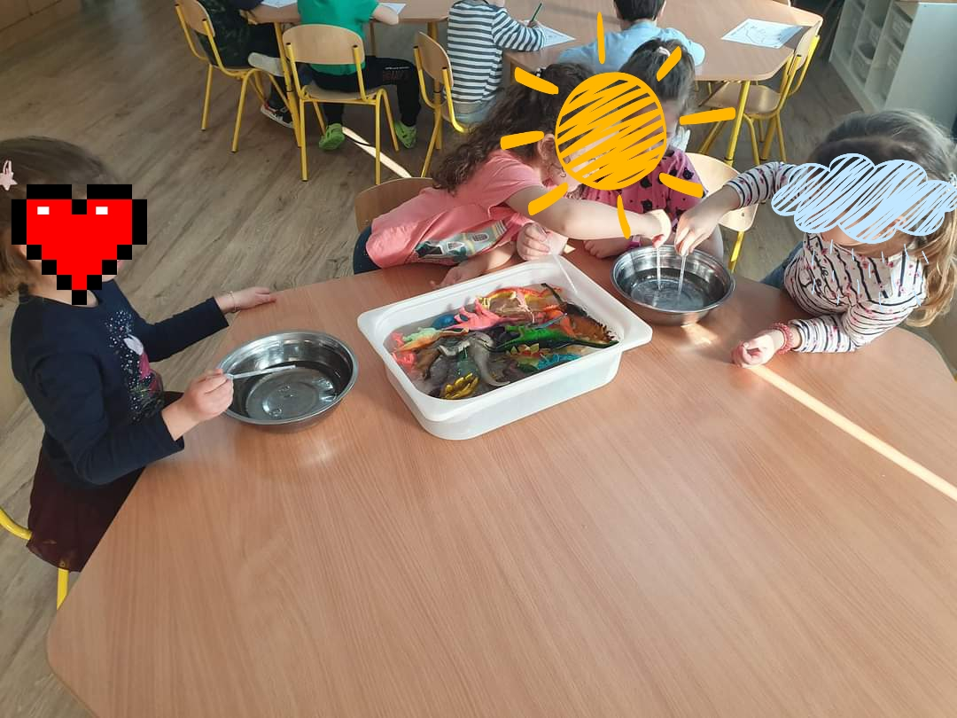
Dezghețăm dinozaurii!

Slide 12
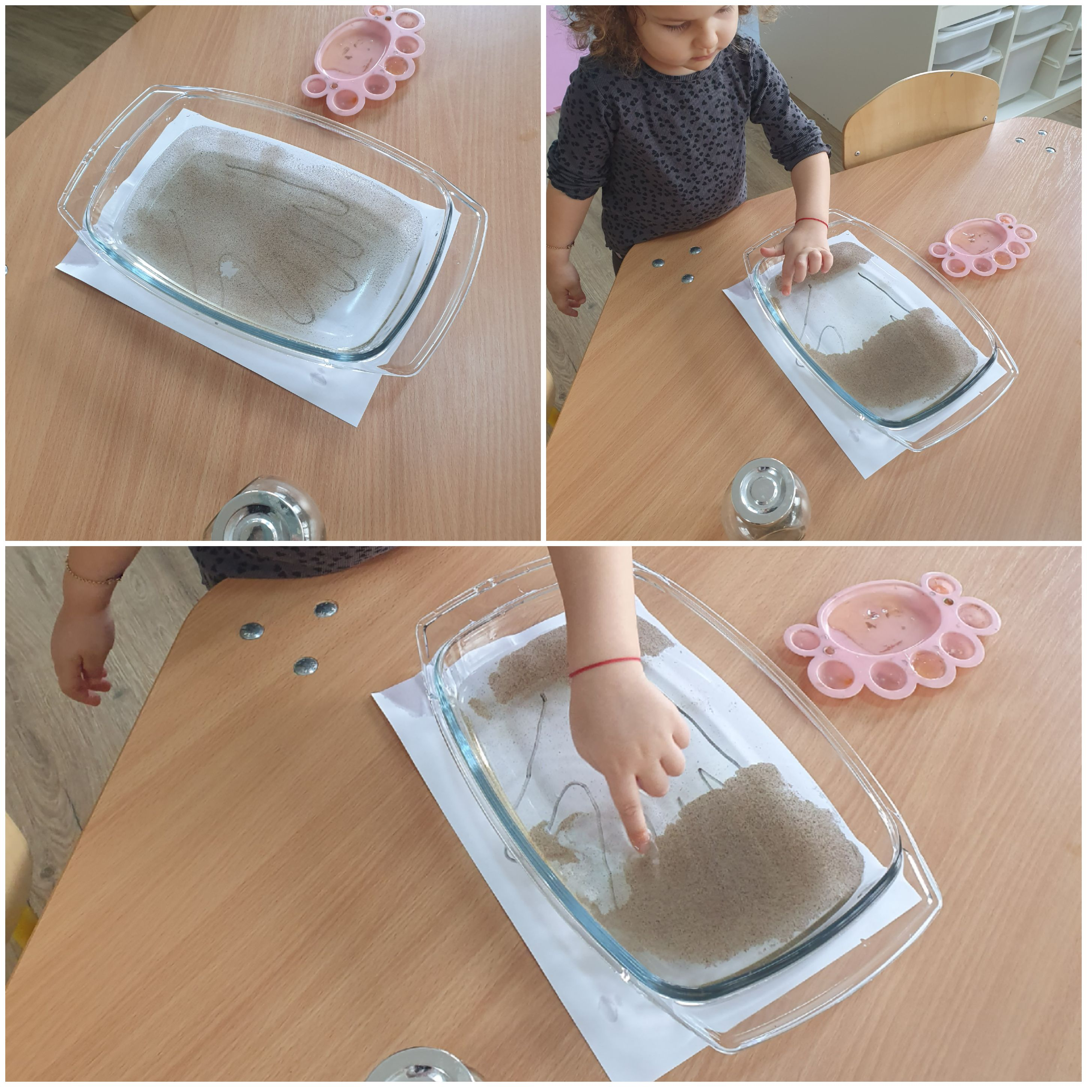
Educație pentru sănătate: Microbii și săpunul

Slide 13
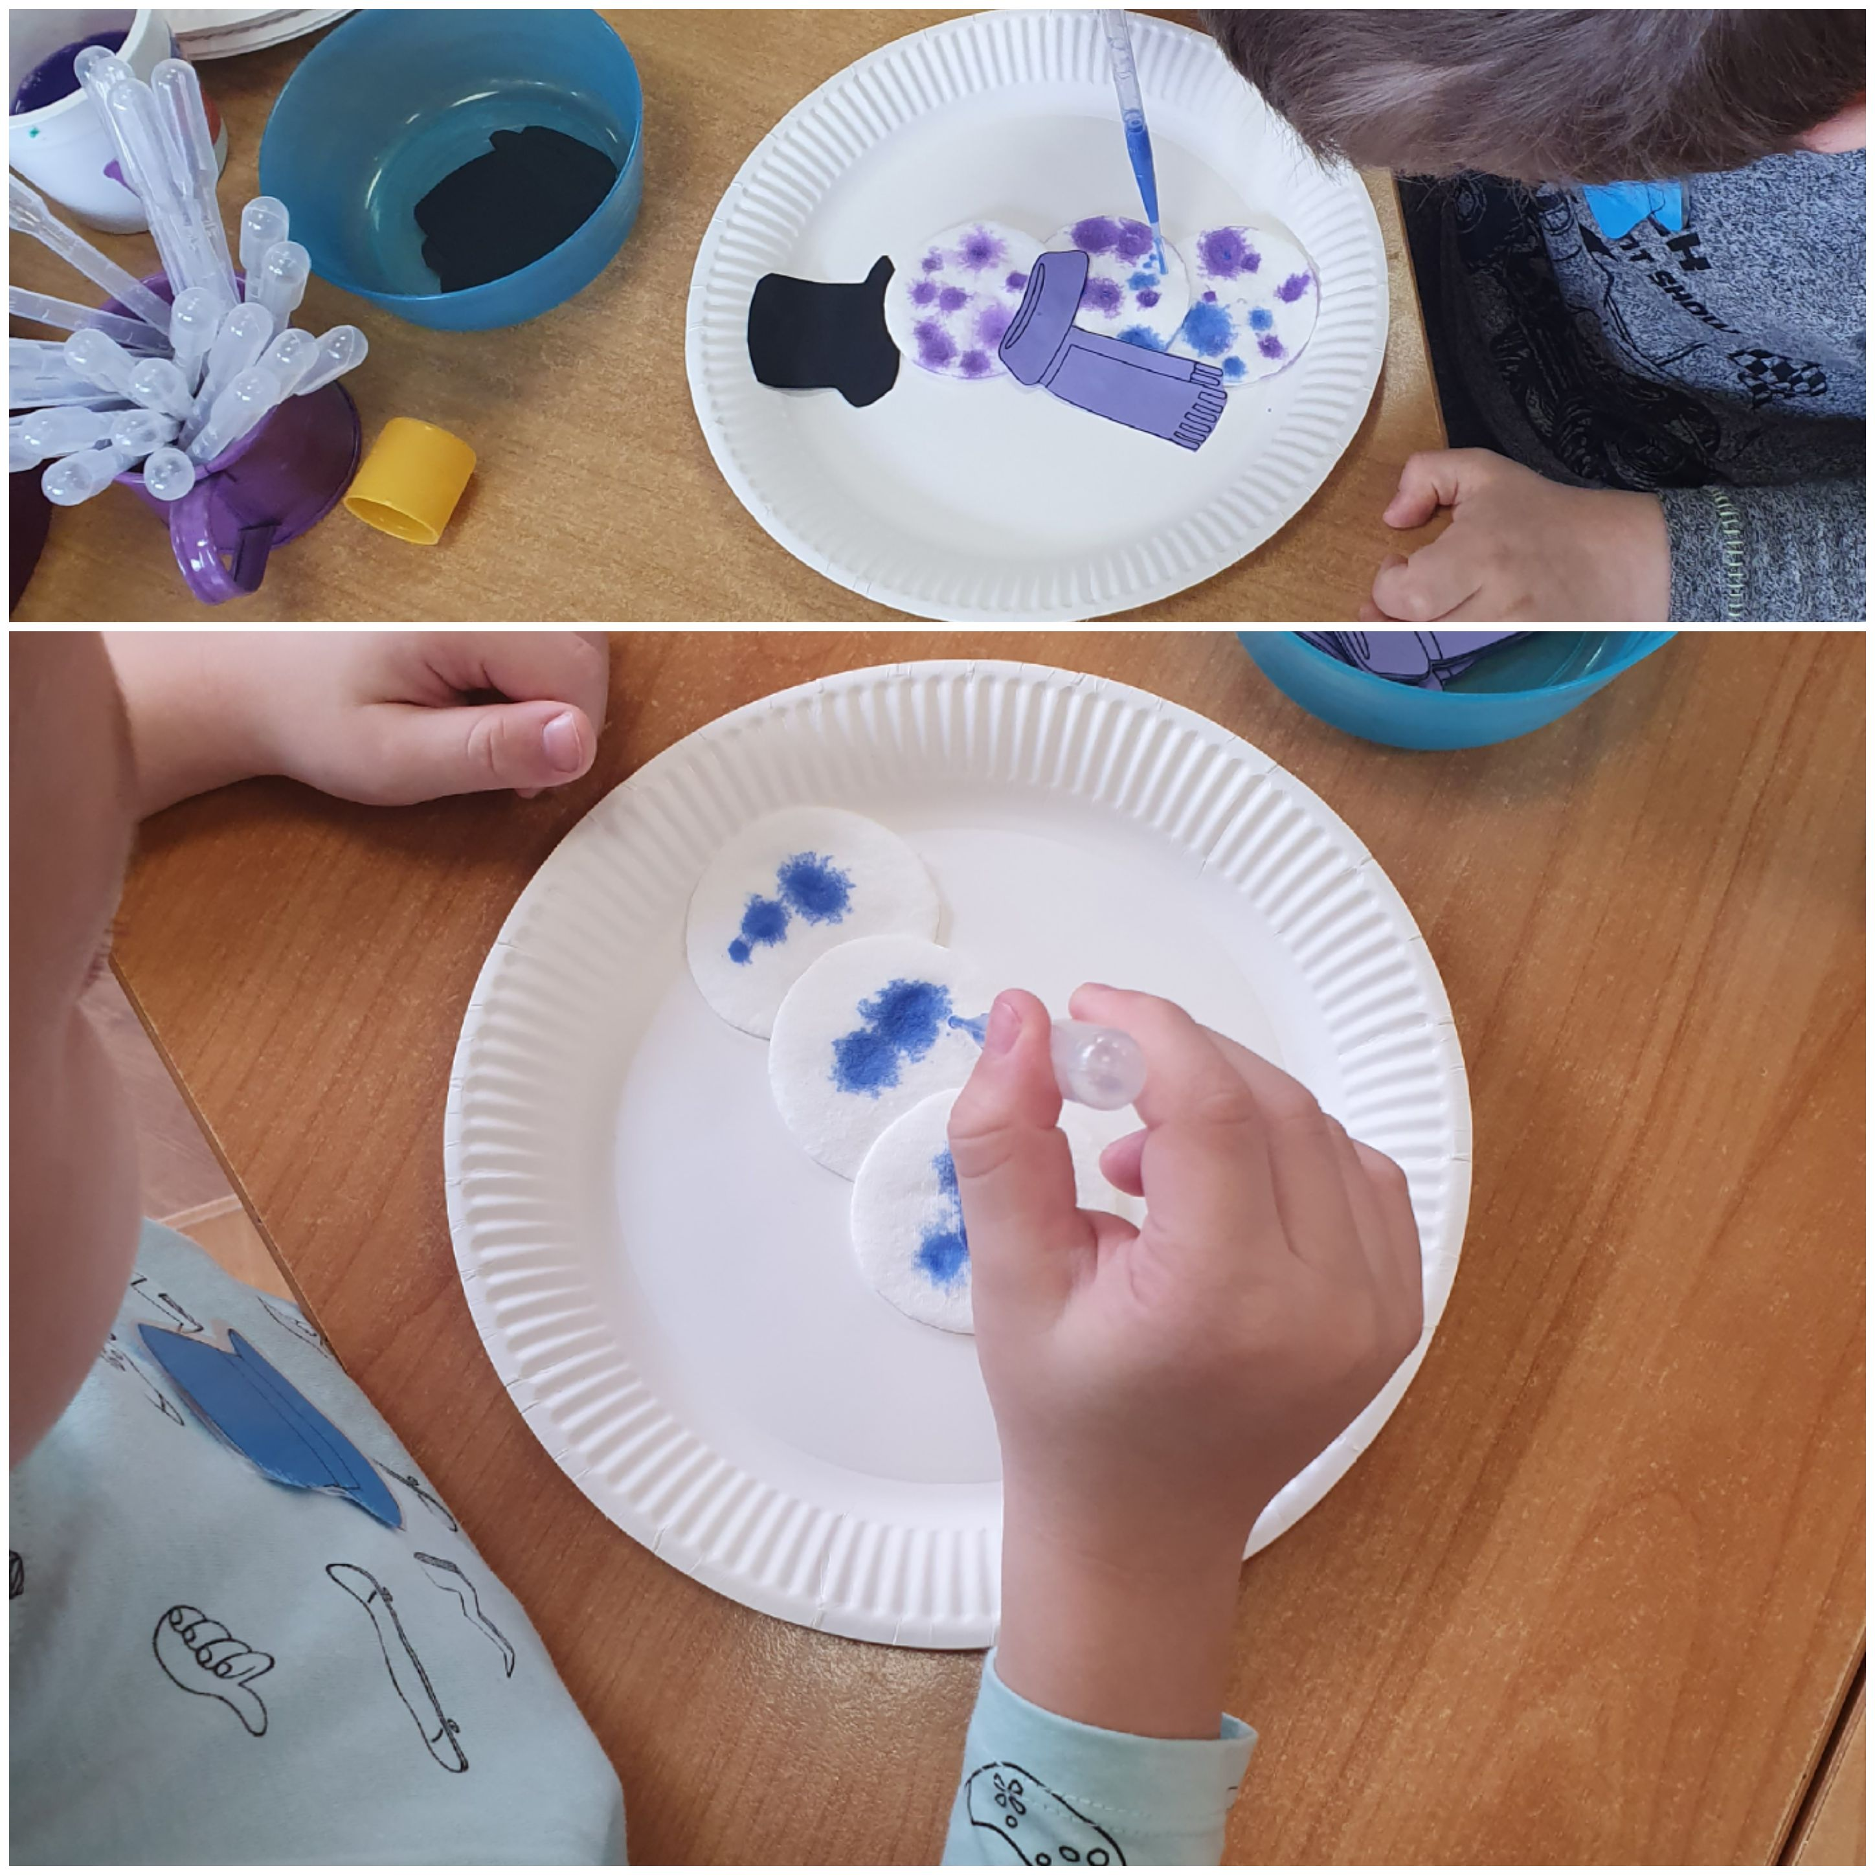
Dispersia culorii

